Slide 1


PPE 302: PROJET
PROFESSIONEL 2
THEME: NORAF
(Application de guide voyage
Pour le TOGO)
MEMBRE DU GROUPE :
FODIO Emmanuella
AHARH Assiawassa Yendi
ENCADREUR :
Mr SHABAN Abdoulatif

Slide 2

SOMMAIRE
INTRODUCTION
OBJECTIFS DU PROJET
EXIGENCES MATERIELLES ET LOGICIELS
ARCHITECTURE DE L’APPLICATION
DIAGRAMMES
Diagrammes de contexte
Diagramme de package
Diagrammes de cas d’utilisation
Diagrammes d’activité
Diagramme de classe
CONCLUSION

Slide 3
INTRODUCTION
Nous avons remarqué un manquement important dans l'expérience de voyage au Togo se traduisant par la difficulté pour les voyageurs de trouver facilement une destination intéressante, un logement adapté et des attractions touristiques captivantes
C'est pourquoi nous avons développé une application mobile innovante qui vise à combler cette lacune en offrant une solution complète
et conviviale pour planifier, explorer et vivre des expériences authentiques au Togo tout en mettant en valeur les patrimoines culturels du pays.

Slide 4
OBJECTIFS DU PROJET
Valoriser la culture togolaise
mettre en avant les patrimoines culturels du Togo
mettre en avant les prestataires touristiques et produits locaux
proposer une expérience innovante et originale aux visiteurs

Slide 5
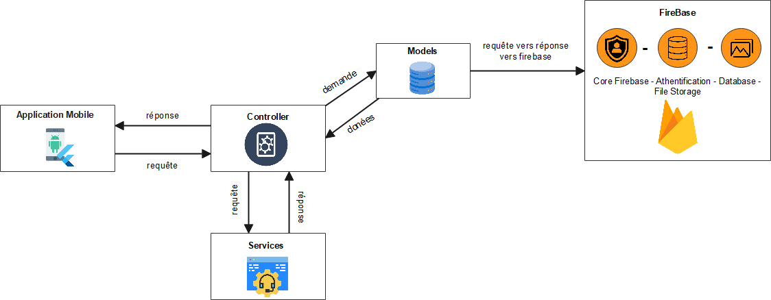
ARCHITECTURE DE L’ APPLICATION

Slide 6




EXIGENCES MATERIELLES
EXIGENCES LOGICIEL
MOBILE
HEBERGEUR
D’APPLICATION
RAM : 1GB
STOCKAGE : 8GO
SYSTEM: ANDROID
FIREBASE
API DE PAIEMENT
CINETPAY
API DE GEOLOCALISATION
GOOGLE MAPS

Slide 7
-DIAGRAMMES-

Slide 8
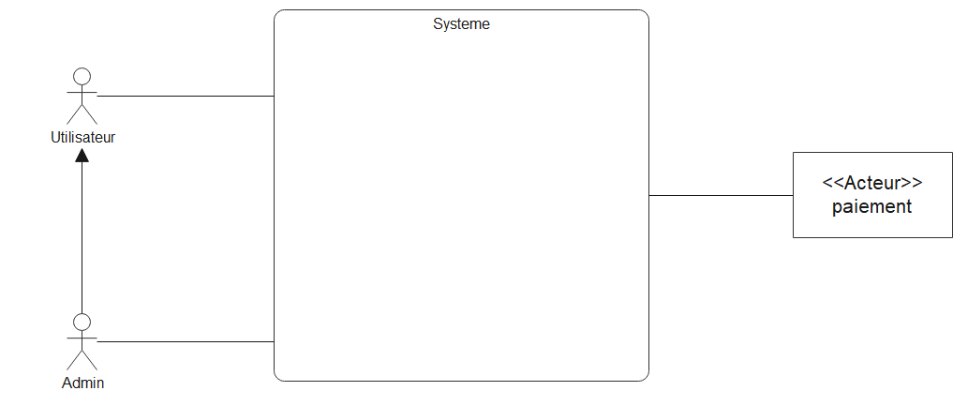
DIAGRAMME DE CONTEXTE
1- Diagramme de contexte statique

Slide 9
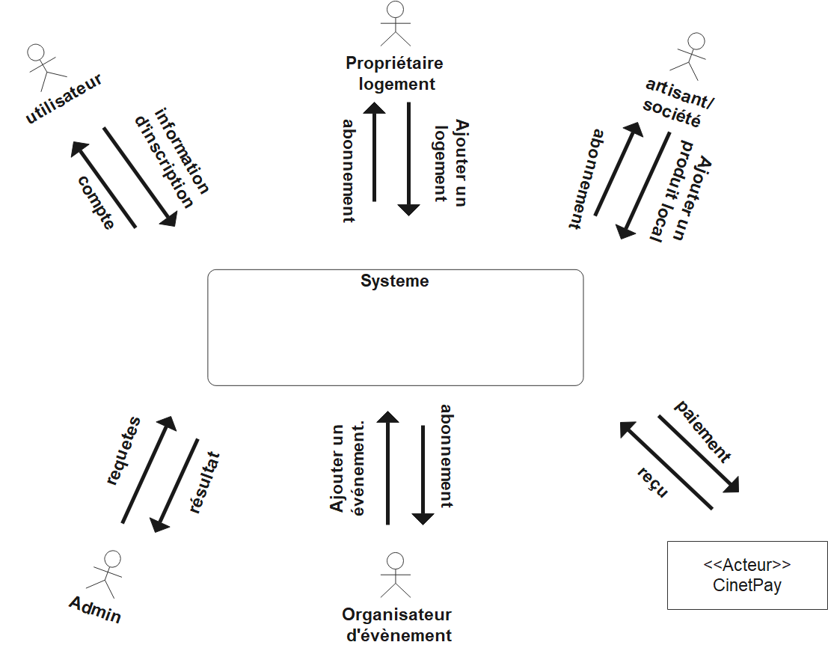
DIAGRAMME DE CONTEXTE
2- Diagramme de contexte dynamique

Slide 10
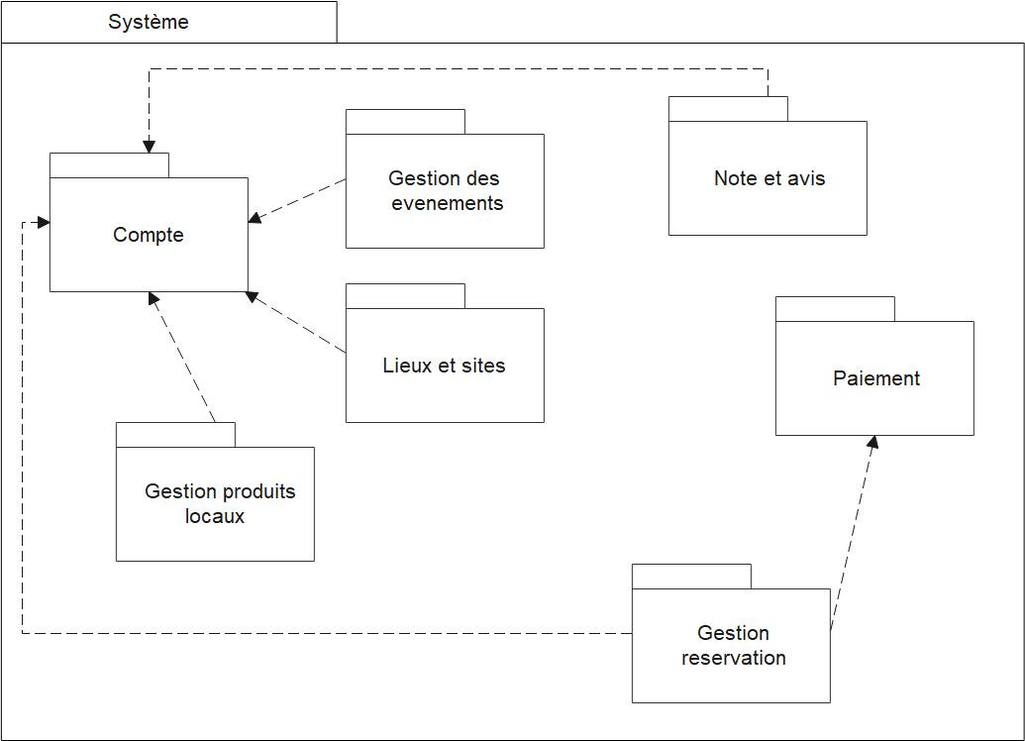
DIAGRAMME DE PACKAGE

Slide 11
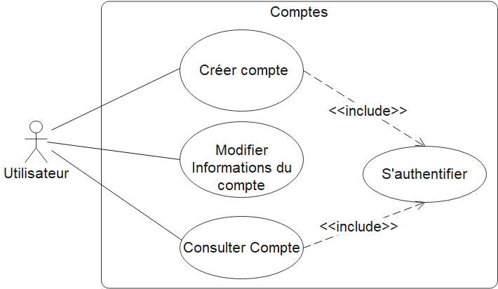
DIAGRAMME DE CAS D’UTILISATION
1- Package comptes

Slide 12
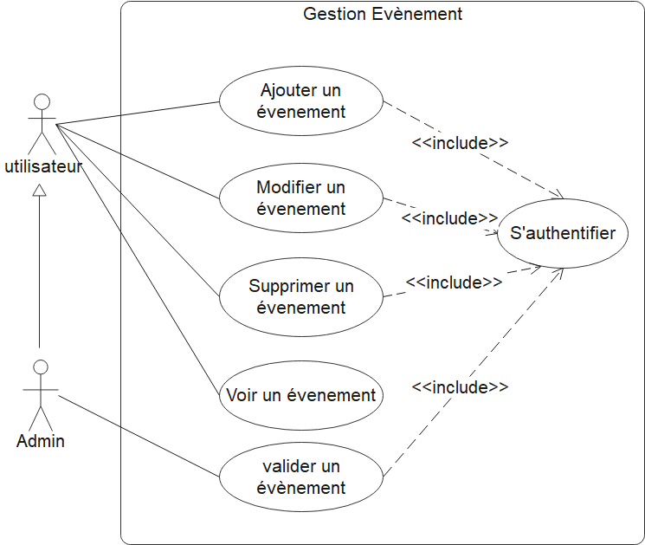
DIAGRAMME DE CAS D’UTILISATION
2- Package Gestion des Evènements

Slide 13
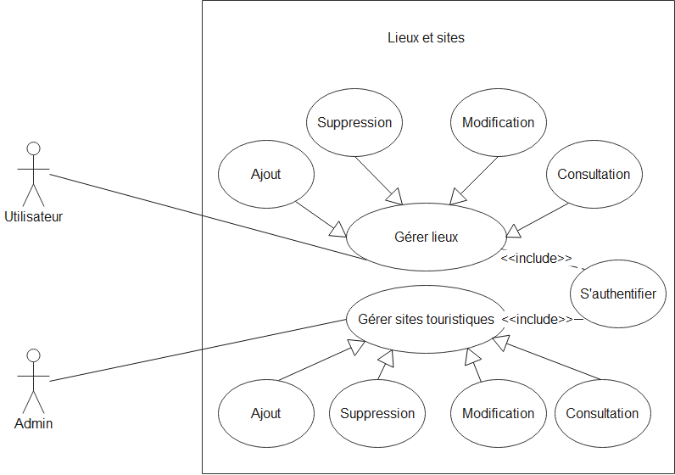
DIAGRAMME DE CAS D’UTILISATION
3-Package Lieux et Sites

Slide 14
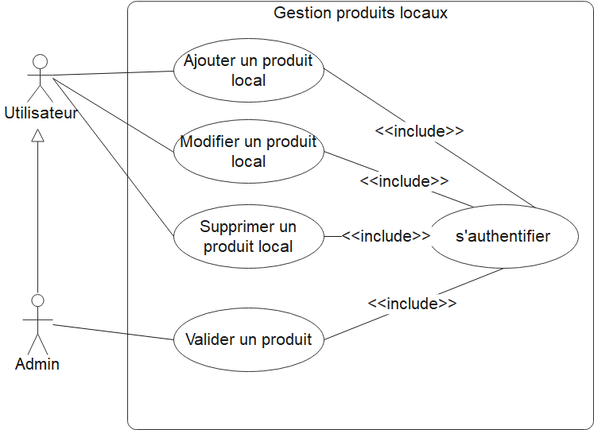
DIAGRAMME DE CAS D’UTILISATION
4-Package Gestion Produits Locaux

Slide 15
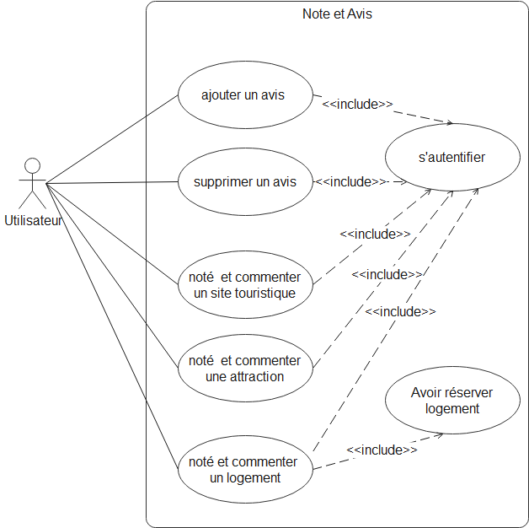
DIAGRAMME DE CAS D’UTILISATION
5-Package Note et Avis

Slide 16
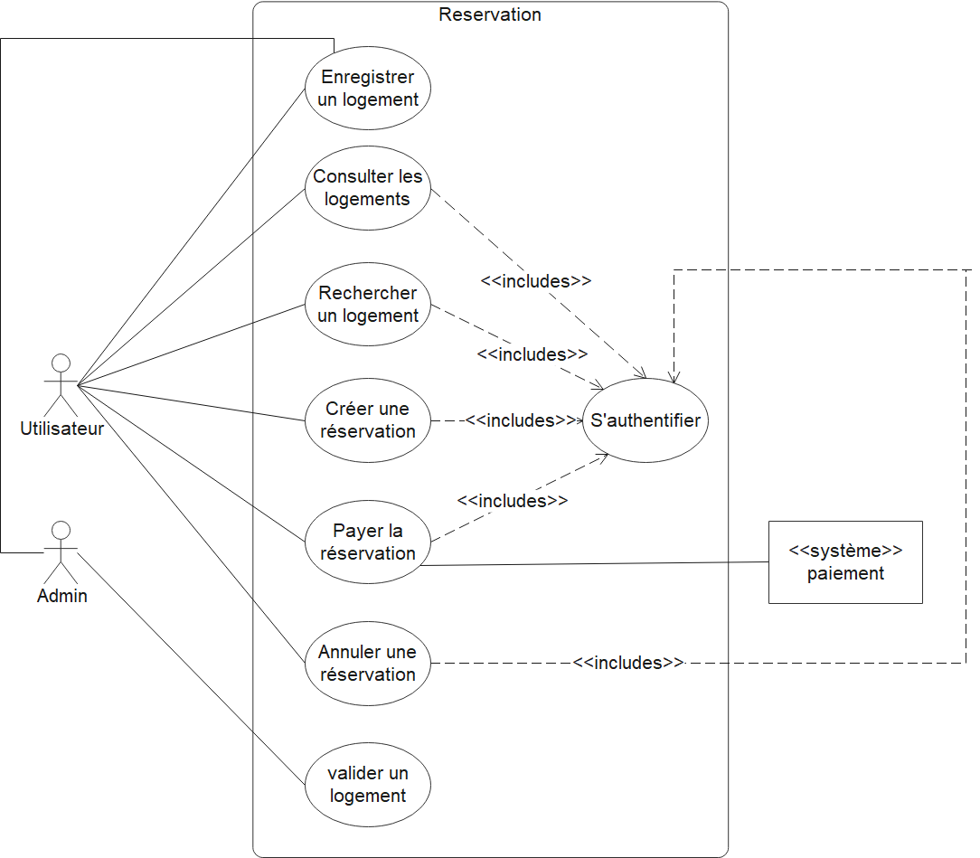
DIAGRAMME DE CAS D’UTILISATION
6-Package Réservation

Slide 17
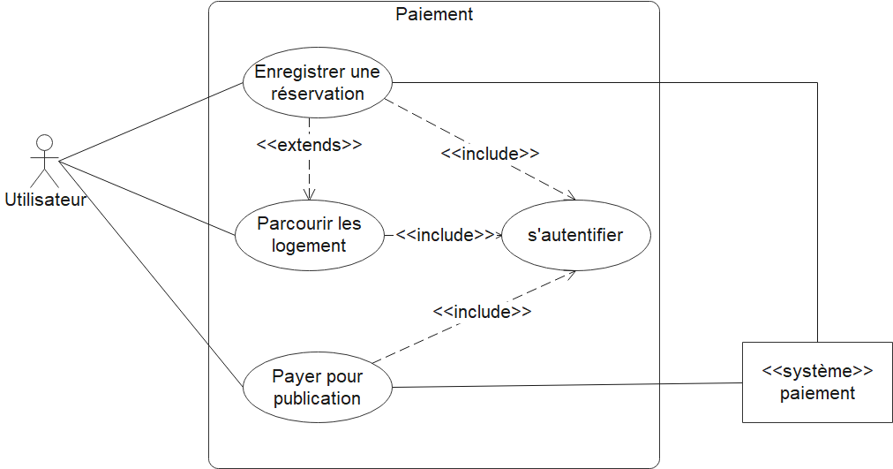
DIAGRAMME DE CAS D’UTILISATION
7-Package Paiement

Slide 18
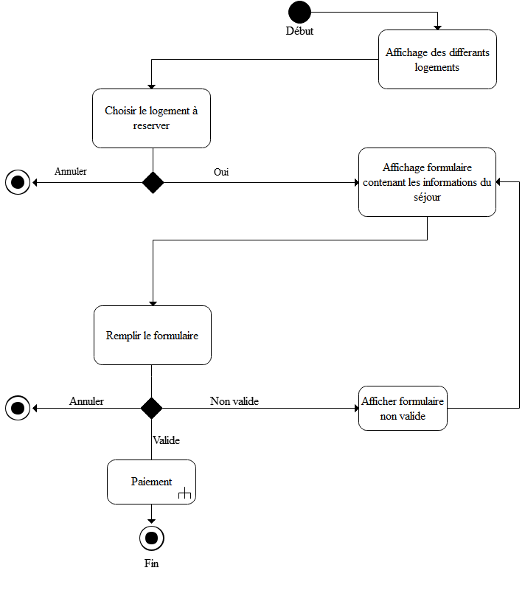
DIAGRAMME D’ACTIVITE
1-Reservation

Slide 19
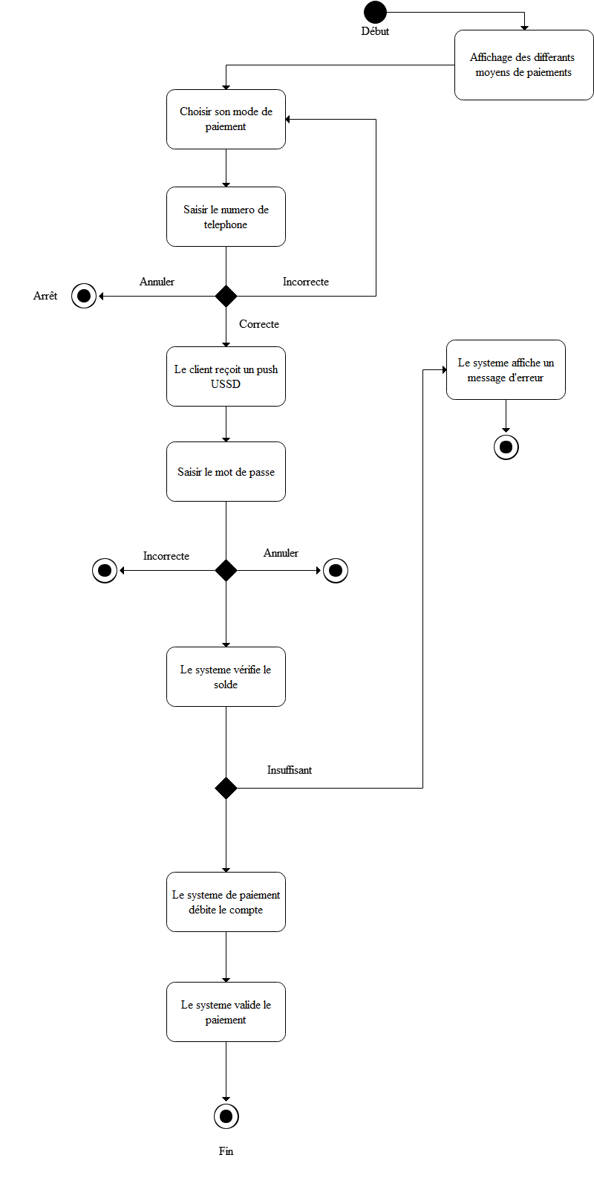
DIAGRAMME D’ACTIVITE
2-Paiement

Slide 20
DIAGRAMME DE CLASSE

Slide 21
CONCLUSION
En conclusion, notre application mobile promet de transformer l'expérience de voyage au Togo.
En mettant en avant les patrimoines culturels du pays et en mettant l'accent sur les produits locaux,
nous visons à offrir aux voyageurs une expérience immersive, enrichissante et authentique.
Grâce à notre application, il sera désormais facile de découvrir les destinations les plus intéressantes, de trouver un logement adapté à vos besoins et de profiter des attractions touristiques uniques que le Togo a à offrir.

Slide 22

Merci
Pour votre attention !

